Slide 1
ỦY BAN NHÂN DÂN QUẬN GÒ VẤP
PHÒNG GIÁO DỤC VÀ ĐÀO TẠO QUẬN GÒ VẤP
MÔN : TẬP ĐỌC LỚP 4
BÀI : THƯA CHUYỆN VỚI MẸ

Slide 2
01
01
Chuẩn bị đầy đủ sách vở, đồ dùng.
NỘI QUY
THAM GIA
LỚP HỌC
02
Tập trung lắng nghe, chủ động ghi chép.
03
Thực hành theo yêu cầu của giáo viên.
04
Tự giác hoàn thành bài sau tiết học.

Slide 3
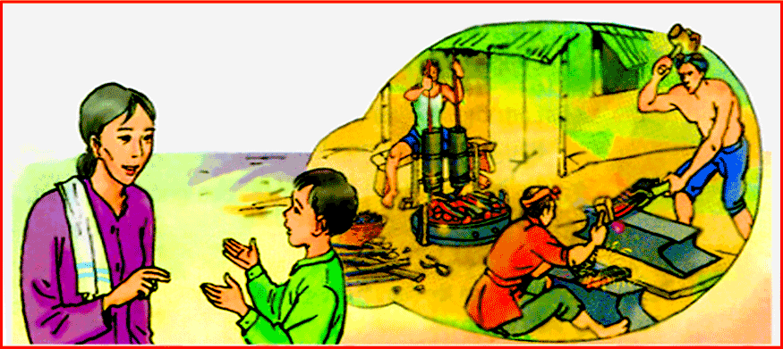
Bức tranh vẽ cảnh gì?
Bức tranh vẽ một cậu bé đang nói chuyện với mẹ. Sau lưng cậu là hình ảnh một lò rèn. Ở đó có những người thợ đang mải miết làm việc.

Slide 4
Mục tiêu bài học
- Đọc diễn cảm bài tập đọc.
- Hiểu ý nghĩa của bài tập đọc.
-Trả lời được các câu hỏi trong SGK.

Slide 5
CÁC HOẠT ĐỘNG HỌC TẬP
Hoạt động 1 : Luyện đọc
Hoạt động 2 : Tìm hiểu bài
Hoạt động 3 : Luyện đọc diễn cảm

Slide 6
Hoạt động 1 :
Luyện đọc
SGK/85

Slide 7
Thưa chuyện với mẹ
Từ ngày phải nghỉ học, Cương đâm ra nhớ cái lò rèn cạnh trường. Một hôm, em ngỏ ý với mẹ:
- Mẹ nói với thầy cho con đi học nghề rèn.
Mẹ Cương đã nghe rõ mồn một lời con, nhưng bà vẫn hỏi lại:
- Con vừa bảo gì ?
- Mẹ xin thầy cho con đi làm thợ rèn.
- Ai xui con thế ?
Cương cố cắt nghĩa cho mẹ hiểu:
- Thưa mẹ, tự ý con muốn thế. Con thương mẹ vất vả, đã phải nuôi bằng ấy đứa em lại còn phải nuôi con … Con muốn học một nghề để kiếm sống …

Slide 8
Mẹ Cương như đã hiểu lòng con. Bà cảm động, xoa đầu Cương và bảo:
- Con muốn giúp mẹ như thế là phải. Nhưng biết thầy có chịu nghe không? Nhà ta tuy nghèo nhưng dòng dõi quan sang. Không lẽ bây giờ mẹ để con phải làm đầy tớ anh thợ rèn.
Cương thấy nghèn nghẹn ở cổ. Em nắm lấy tay mẹ, thiết tha:
- Mẹ ơi, người ta ai cũng phải có một nghề. Làm ruộng hay buôn bán, làm thầy hay làm thợ đều đáng trọng như nhau. Chỉ những ai trộm cắp hay ăn bám mới đáng bị coi thường.
Bất giác em lại nhớ đến ba người thợ nhễ nhại mồ hôi mà vui vẻ bên tiếng bễ thổi “phì phào”, tiếng búa con, búa lớn theo nhau đập “cúc cắc” và những tàn lửa đỏ hồng, bắn tóe lên như khi đốt cây bông.
Nam Cao

Slide 9
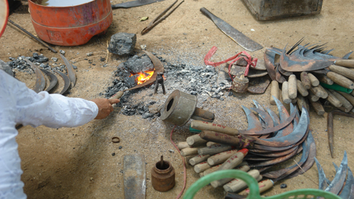
Nghề thợ rèn
Là nghề mà những người thợ dùng tài khéo léo và sức lực của đôi tay để rèn sắt (kim loại) thành các dụng cụ như: dao, liềm, cuốc, xẻng,...

Slide 10
Bài đọc được chia làm hai đoạn:
➢ Đoạn 1: Từ ngày phải nghỉ học…. đến kiếm sống.
➢ Đoạn 2: Mẹ Cương… đến đốt cây bông.

Slide 11
SGK / 85
Tập đọc
Thưa chuyện với mẹ
Nam Cao
Luyện đọc
Tìm hiểu bài
Từ ngữ
- Nghèn nghẹn
- Thầy
~
- Dòng dõi quan sang
- dòng dõi
- Bất giác
úc ắc
- cúc cắc
- Cây bông

Slide 12
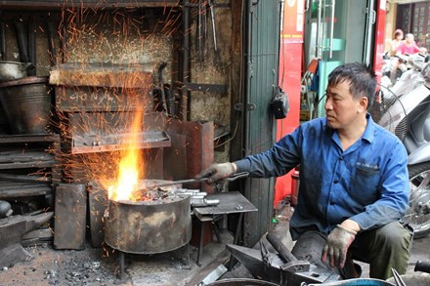
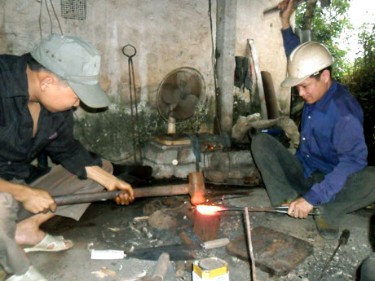
Giải nghĩa từ
Lò rèn:Nơi chế tạo bằng thủ công những vật dụng bằng kim loại như dao, liềm, cuốc, xẻng,...
Lò rèn

Slide 13
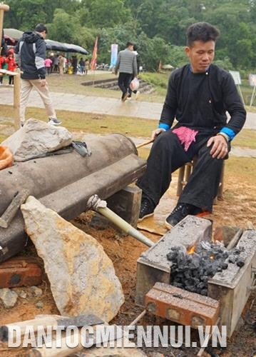
Giải nghĩa từ
Bễ thổi: Dụng cụ có ống, để thụt không khí vào lò cho lửa cháy để rèn.
Bễ thổi

Slide 14
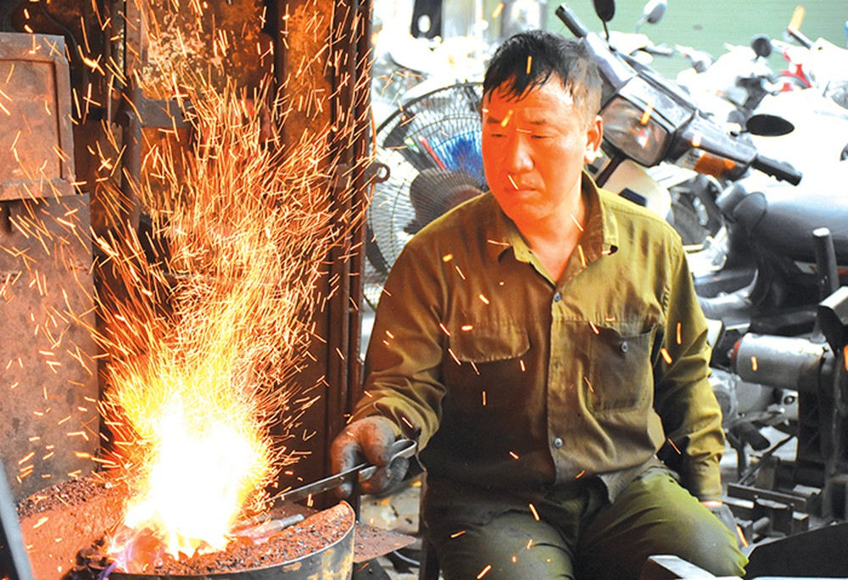
Tàn lửa
Cây bông (pháo hoa)

Slide 15
❖ Luyện đọc câu dài:
Bất giác, em lại nhớ đến ba người thợ nhễ nhại mồ hôi mà vui vẻ bên tiếng bễ thổi “phì phào”, tiếng búa con, búa lớn theo nhau đập “cúc cắc” và những tàn lửa đỏ hồng, bắn tóe lên như khi đốt cây bông.

Slide 16
Hoạt động 2 :
Tìm hiểu bài

Slide 17
* Đọc thầm đoạn 1 (từ đầu… kiếm sống)
1. Cương xin mẹ đi học nghề rèn để làm gì?
2. Mẹ Cương nêu lí do phản đối như thế nào?
3. Cương thuyết phục mẹ bằng cách nào?

Slide 18
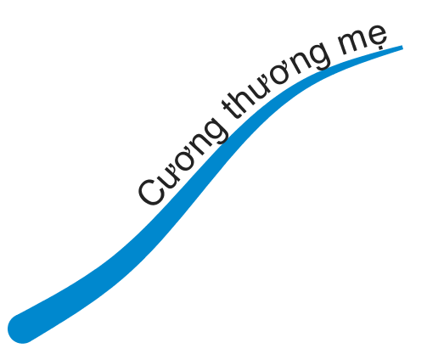
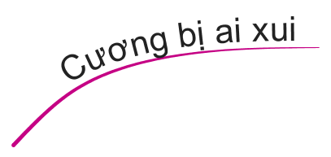
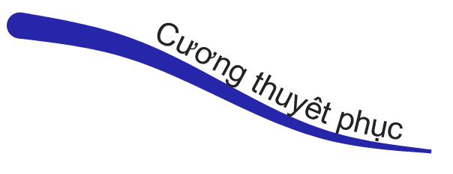
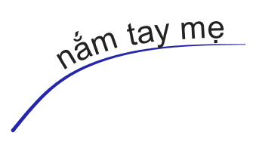
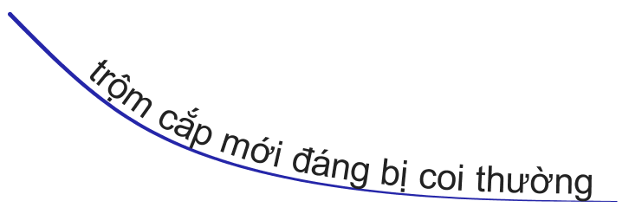
/

Slide 19
Nội dung đoạn 1 là gì?
- Ước mơ của Cương trở thành thợ rèn để giúp đỡ mẹ.

Slide 20
* Đọc thầm đoạn 2 (phần còn lại)
4. Nhận xét cách trò chuyện của hai mẹ con:
Cách xưng hô
Cử chỉ trong lúc trò chuyện

Slide 21
4) Nhận xét cách trò chuyện của hai mẹ con:
a) Cách xưng hô.
- Cương xưng hô với mẹ lễ phép.
Mẹ Cương xưng mẹ gọi con dịu dàng, âu yếm, thể hiện tình cảm mẹ con trong gia đình.
b) Cử chỉ lúc trò chuyện: thân mật, tình cảm
- Cương: Khi mẹ nêu lý do phản đối, em nắm tay mẹ, nói thiết tha.
- Mẹ : Xoa đầu Cương khi thấy Cương biết thương mẹ

Slide 22
Nội dung của đoạn 2 là gì?
- Cương thuyết phục mẹ để mẹ hiểu và đồng ý với em.

Slide 23
Đoạn 1: Ước mơ của Cương trở thành thợ rèn để giúp đỡ mẹ.
-Đoạn 2 : Cương thuyết phục mẹ để mẹ hiểu và đồng ý với em.
Nội dung bài:
- Cương ước mơ trở thành thợ rèn để kiếm sống nên đã thuyết phục mẹ để mẹ thấy nghề nghiệp nào cũng đáng quý.

Slide 24
Hoạt động 3 :
Luyện đọc diễn cảm

Slide 25
Hướng dẫn đọc:
Đọc diễn cảm phân biệt lời các nhân vật trong đoạn đối thoại.
- Lời Cương: lễ phép, nài nỉ thiết tha
- Lời mẹ: lúc ngạc nhiên, khi cảm động dịu dàng

Slide 26
Cương thấy nghèn nghẹn ở cổ. Em nắm lấy tay mẹ, thiết tha: //
- Mẹ ơi! // Người ta ai cũng phải có một nghề. Làm ruộng hay buôn bán, làm thầy hay làm thợ đều đáng trọng như nhau. Chỉ những ai trộm cắp hay ăn bám mới đáng bị coi thường.
Bất giác, em lại nhớ đến ba người thợ / nhễ nhại mồ hôi / mà vui vẻ bên tiếng bễ thổi “phì phào”, tiếng búa con, búa lớn / theo nhau đập “cúc cắc” / và những tàn lửa đỏ hồng, bắn tóe lên / như khi đốt cây bông.

Slide 27
Hoàn thành phiếu bài tập
Đọc lại bài tập đọc nhiều lần cho người thân, bạn bè nghe.
Đọc và tìm hiểu nội dung của bài: Điều ước của vua Mi-đát

